Slide 1
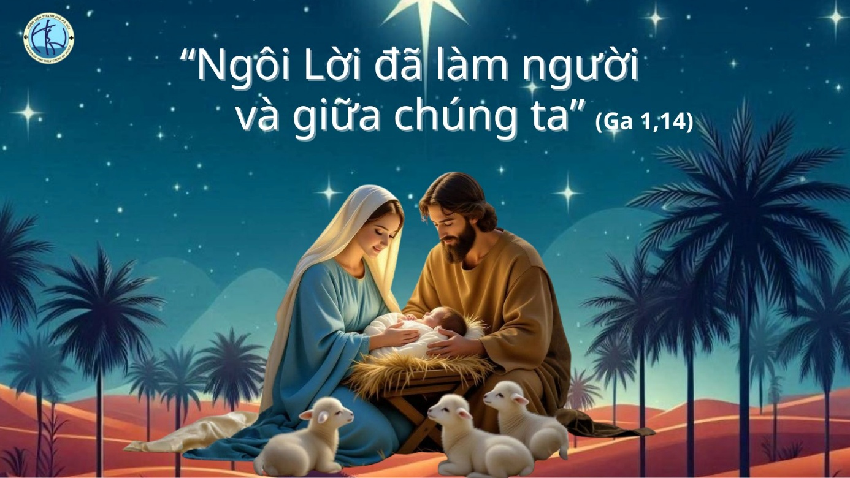

Slide 2
Ca nhập lễ
Vọng Giáng sinh

Slide 3

ĐK: Ngày hôm nay, anh em sẽ biết Chúa đến cứu độ chúng ta. Ngày mai đây anh em sẽ thấy vinh quang của Người.

Slide 4
1. Mây u ám bao phủ quanh Người, bệ ngai rồng là công minh chính trực.

Slide 5
ĐK: Ngày hôm nay, anh em sẽ biết Chúa đến cứu độ chúng ta. Ngày mai đây anh em sẽ thấy vinh quang của Người.

Slide 6
2. Đi khai lối đây ngọn lửa hồng thiêu đốt rụi địch quân vây tứ bề.

Slide 7
ĐK: Ngày hôm nay, anh em sẽ biết Chúa đến cứu độ chúng ta. Ngày mai đây anh em sẽ thấy vinh quang của Người.

Slide 8
Đáp ca
Vọng Giáng sinh

Slide 9
Con sẽ ca tụng, tình thương của Chúa tới muôn đời.

Slide 11
Alleluia
Vọng Giáng sinh

Slide 12
Ngày mai tội lỗi trần gian sẽ được tẩy sạch. Và Chúa cứu thế sẽ ngự trên chúng ta.

Slide 14
Tâm tình hòa bình 1

Slide 15
1. Từ đồng xa mục đồng tiến về hang đá dâng lên hơi ấm bò lừa lễ dâng hơi ấm bò lừa. Trời mùa Đông bừng lên ánh sáng hy vọng Ngôi Hai giáng sinh giữa đồng làm người đổi mới muôn lòng.

Slide 16
ĐK: Với bánh rượu con dâng Ngài nầy đây tấm lòng thành kính. Với bánh rượu con dâng Ngài nầy đây tâm tình hoà bình.

Slide 17
2. Từ miền Đông Ba Vua quyết tìm lẽ sống Bê-lem dâng Chúa Hài Đồng: Vàng hương cùng với mộc dược. Này giờ đây đoàn con dâng lên tâm tình tôn vinh Chúa thương muôn nghìn khổ hình dẫn tới thiên đình.

Slide 18
ĐK: Với bánh rượu con dâng Ngài nầy đây tấm lòng thành kính. Với bánh rượu con dâng Ngài nầy đây tâm tình hoà bình.

Slide 19
3. Dòng đời qua tin vui nở rộn lòng ta muôn dân muôn nước ca hoà dạt dào tình mến đậm đà. Nào về đây tình yêu nối kết đất trời Ngôi Hai giáng sinh cứu đời cuộc đời bừng sáng tuyệt vời.

Slide 20
ĐK: Với bánh rượu con dâng Ngài nầy đây tấm lòng thành kính. Với bánh rượu con dâng Ngài nầy đây tâm tình hoà bình.

Slide 22
Đêm thánh vô cùng

Slide 23
1. Đêm Thánh vô cùng! Giây phút tưng bừng. Đất với trời xe chữ đồng. Đêm nay Chúa Con Thần Thánh tôn thờ. Canh khuya giáng sinh trong chốn hang lừa. Ơn châu báu không bờ bến. Biết tìm kiếm của chi đền!

Slide 24
2. Ôi Chúa Thiên Đàng! Cảm mến cơ hàn. Nhắp chén phiền vương phong trần. Than ôi Chúa thương người đến quên mình. Bơ vơ chốn quê nhà lúc sinh thành. Ai ham sống trong lạc thú. Nhớ rằng Chúa đang đền bù!

Slide 25
3. Tinh tú trên trời, sông núi trên đời. Với thánh thần mau kết lời. Cao rao Hoá Công đã khéo an bài. Sai Con hiến thân mong cứu nhân loài. Hang chiên, máng rêu tạm trú. Bốn bề tuyết sương mịt mù!

Slide 27
Chúa đã giáng trần

Slide 28
1. Bầu trời No-el ngợp tràn ánh sao. Mây ngàn trên cao vọng lời loan báo: “Này một Hài Nhi đã sinh ra đời. Ngôi Hai Chúa Trời ở với nhân sinh”.

Slide 29
1. Vì tình yêu thương Người mặc xác thân. Cho phận nhân sinh giờ được đổi mới. Cuộc đời từ đây bớt vơi u buồn. Chúa đến khơi nguồn mạch sống trào tuôn.

Slide 30
ĐK: Nào cùng vui hát lên, ca khen Chúa đã giáng trần. Hân hoan chung tiếng Sứ Thần: “An vui cho hết chúng nhân dưới trần gian”! Nào cùng vui hát lên, ca khen Người đã giáng thế. Hân hoan chung tiếng Sứ Thần: “Vinh danh Thiên Chúa chí nhân trên trời cao”!

Slide 31
2. Từ trời cao sang Người vào thế gian. Cung đàn reo vang ngợi mừng Con Chúa. Người là vị Vua đến đem an bình. Nối kết ân tình trời đất nhân sinh.

Slide 32
2. Giờ loài người ơi nào cùng đến nơi. Tôn thờ Ngôi Hai lòng thành kính bái. Đường dài trần gian Chúa luôn an bài. Chớ hãi lo gì vì Chúa cùng đi.

Slide 33
ĐK: Nào cùng vui hát lên, ca khen Chúa đã giáng trần. Hân hoan chung tiếng Sứ Thần: “An vui cho hết chúng nhân dưới trần gian”! Nào cùng vui hát lên, ca khen Người đã giáng thế. Hân hoan chung tiếng Sứ Thần: “Vinh danh Thiên Chúa chí nhân trên trời cao”!

Slide 35
Trời đêm Bêlem

Slide 36
1. Bầu trời Bêlem đêm sáng huy hoàng, thần nhạc hoà vang trong gió nhịp nhàng. Ngợi mừng Ngôi Hai Chúa Con vì lòng yêu thương chúng nhân lìa ngai cao quý vinh sang.

Slide 37
1. Bò lừa thở hơi sưởi ấm Ngôi Lời. Bần hàn sinh trong hang tối giữa trời. Mục đồng vây quanh xướng ca cảm tạ ơn Chúa thiết tha, đã quá yêu người thế trần.

Slide 38
ĐK: Vinh danh Chúa trên ngàn tầng trời mây. Ca vang khắp nơi ngàn đời không ngơi. Vì Người đã ban chính Con Một Người. Xin cho chúng con giàu lòng thiện tâm, ban cho chúng con tràn đầy hồng ân, một đời vui sống mãi trong bình an.

Slide 39
2. Tìm về Bêlem theo ánh sao trời. Lễ vật Ba Vua dâng hiến Ngôi Lời. Một dược, nhũ hương ngát thơm, vàng ròng tinh khiết thắm xinh và niềm tin mến vô biên.

Slide 40
2. Mời người về đây cung kính dâng lời, thờ lạy Hài Nhi Con Chúa Vua Trời. Ngài là Thiên Chúa chí nhân Ngài là Vua trên các vua, đã xuống làm người thế trần.

Slide 41
ĐK: Vinh danh Chúa trên ngàn tầng trời mây. Ca vang khắp nơi ngàn đời không ngơi. Vì Người đã ban chính Con Một Người. Xin cho chúng con giàu lòng thiện tâm, ban cho chúng con tràn đầy hồng ân, một đời vui sống mãi trong bình an.

Slide 42
3. Nguyện cầu Tình Yêu đã đến gian trần. Rộng lòng từ nhân ban xuống ơn lành. Người người ca khen sáng danh, lòng tràn niềm vui chứa chan, thành tâm mừng Chúa giáng sinh.

Slide 43
3. Nguyện cầu Tình Yêu như ánh lửa hồng, rạng ngời trong đêm sưởi ấm muôn lòng. Dìu người đi trong tối tăm tìm về chân lý Phúc Âm, nguồn sống muôn đời bất tận.

Slide 44
ĐK: Vinh danh Chúa trên ngàn tầng trời mây. Ca vang khắp nơi ngàn đời không ngơi. Vì Người đã ban chính Con Một Người. Xin cho chúng con giàu lòng thiện tâm, ban cho chúng con tràn đầy hồng ân, một đời vui sống mãi trong bình an.

